Slide 1
Патриотическое воспитание дошкольников
Чтобы любить Родину, надо знать, за
что её любить, надо знать её историю
знать героев и их великие подвиги.
Только дав ребенку эти знания, мы
можем создать необходимые условия
для преемственности духовной связи
поколений, воспитания в каждом
ребенке патриота и гражданина.
Д. С. Лихачев

Slide 2
Документы по патриотическому воспитанию
Конституция Российской Федерации.
Государственная программа «Патриотическое воспитание граждан Российской Федерации на 2011–2015 годы», утверждённой Правительством РФ от 5.10.2010 г., ориентированная на все социальные слои и возрастные группы граждан России, программа определяет основные пути развития системы патриотического воспитания, обосновывает его содержание в современных условиях, намечает пути и механизмы реализации программы.
Федеральный закон «Об образовании в Российской Федерации»
Федеральный закон «О днях воинской славы и памятных датах России» (с изменениями и дополнениями) от 13 марта 1995 г.

Slide 3
Документы по патриотическому воспитанию
Федеральный закон «Об увековечении Победы советского народа в Великой Отечественной войне 1941-1945 гг.» (с изменениями и дополнениями) от 19 мая 1995г.
Федеральный закон Российской Федерации «О внесении изменений в Закон Российской Федерации "Об увековечении памяти погибших при защите Отечества"» от 5 апреля 2013 г.
Национальная доктрина образования в Российской Федерации.
Концепция патриотического воспитания граждан Российской Федерации, разработка которой обусловлена необходимостью выполнения Государственной программы «Патриотическое воспитание граждан Российской Федерации на 2011–2015 годы»

Slide 4
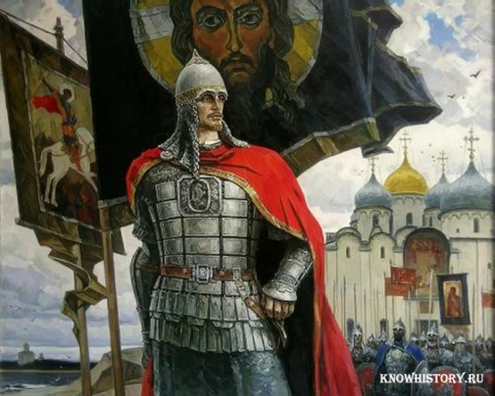
Патриотизм Древней Руси
любовь к Родине, к земле, где родился и вырос, гордость за исторические свершения народа;
привязанности к родной земле, языку, традициям;
выдвижение отдельной личности как цели воспитания, воспитание веры в победу, в непобедимость богатырей русских.
Важное место в народной педагогике России занимали пословицы и поговорки

Slide 5
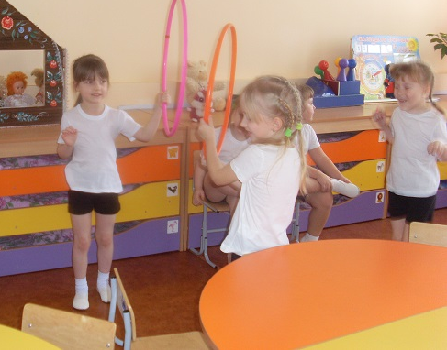
Формы патриотического воспитания
Создание развивающей среды по гражданско-патриотическому воспитанию

Slide 6
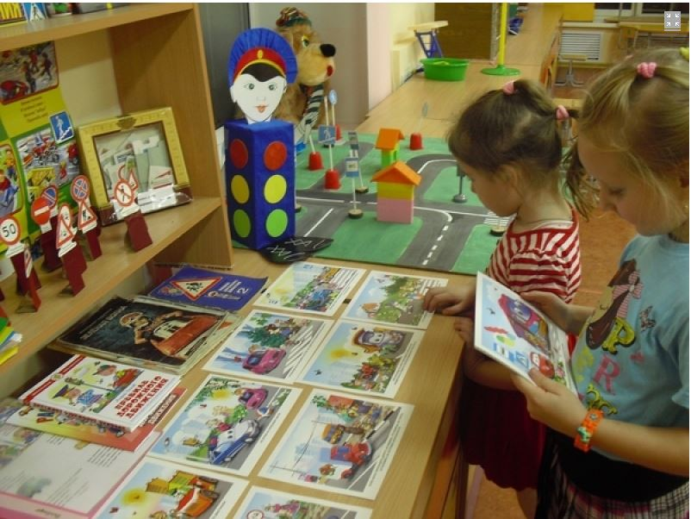
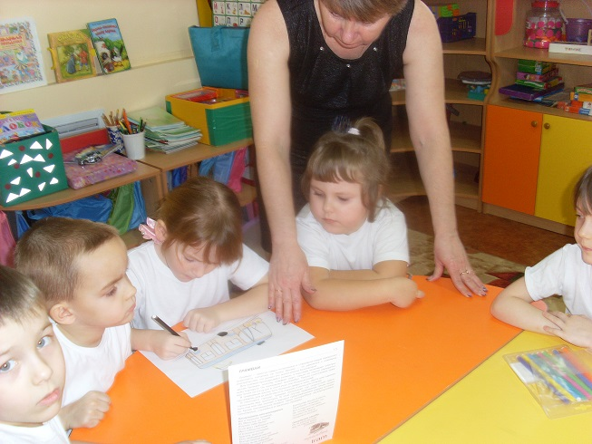
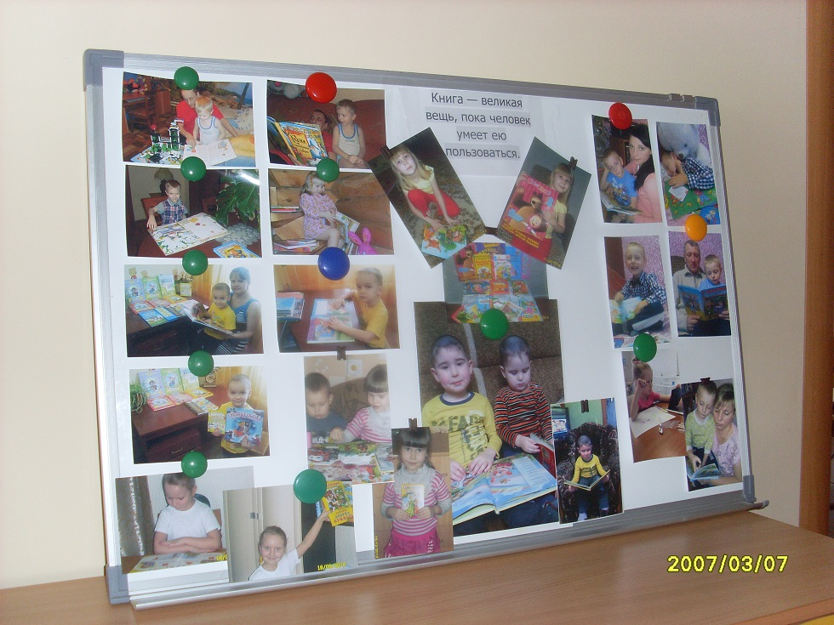
Формы патриотического воспитания
Тематические занятия

Slide 7
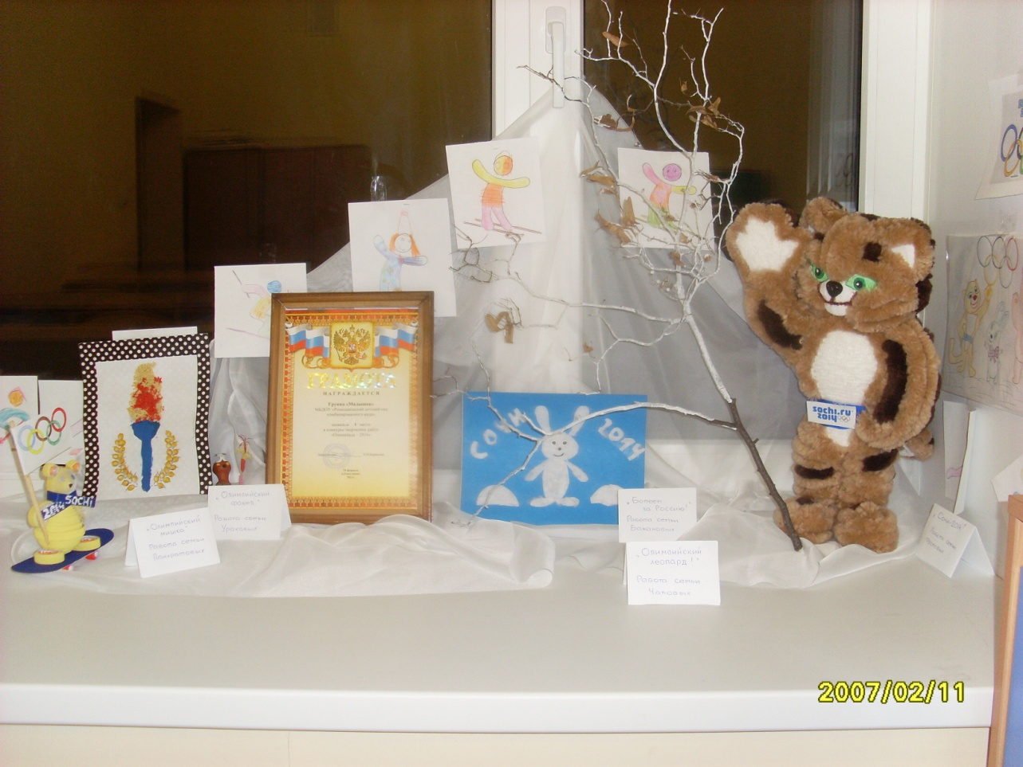
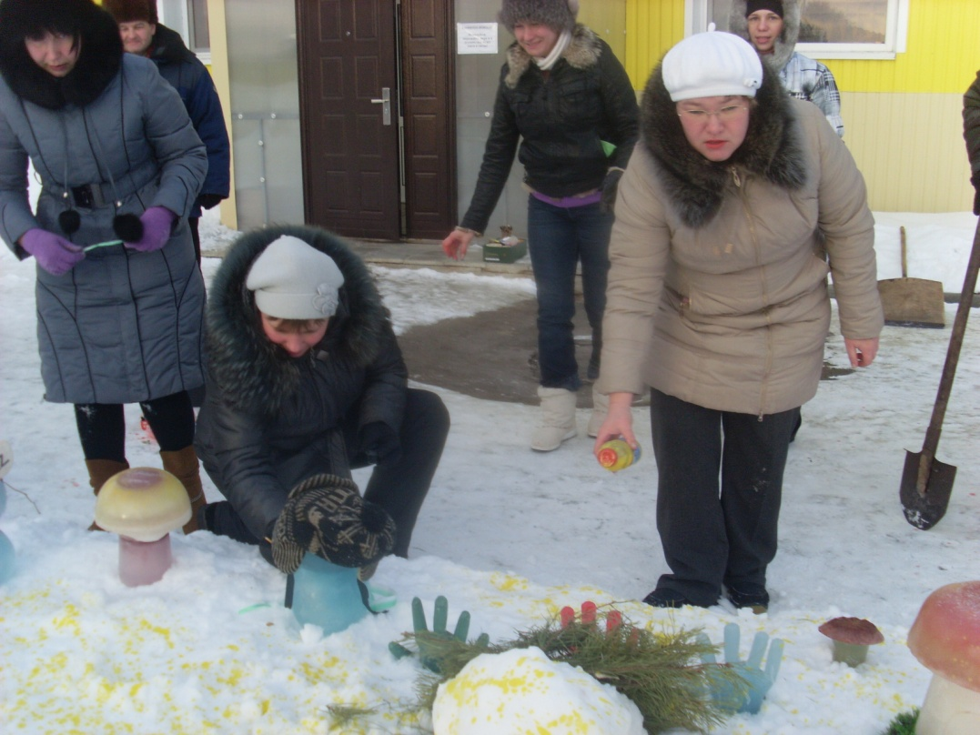
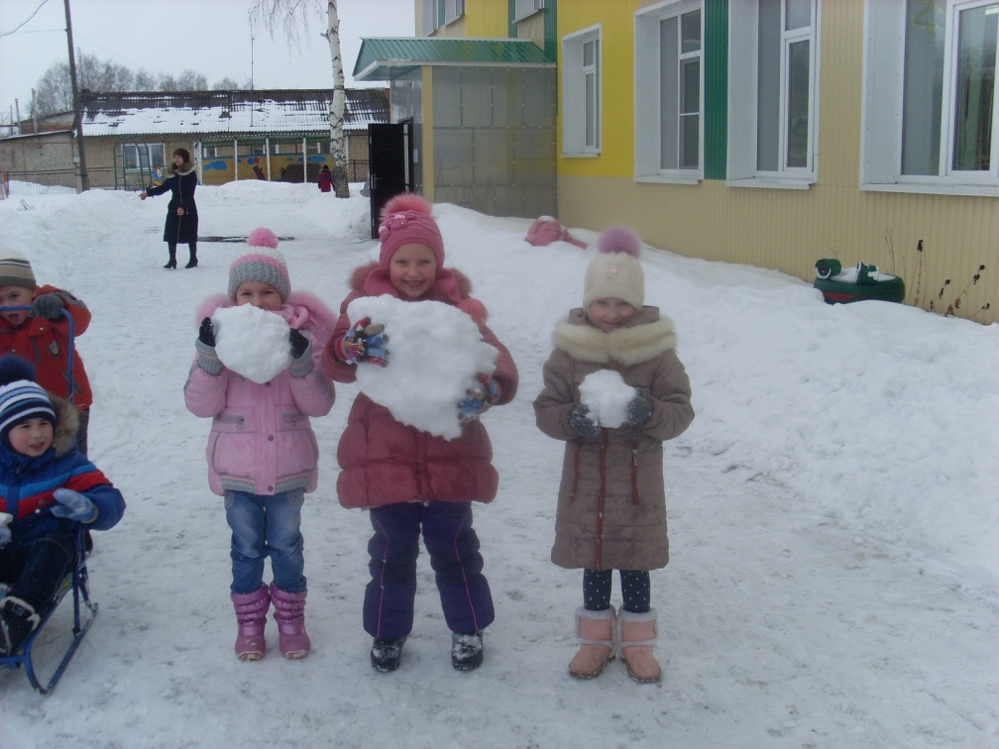
Формы патриотического воспитания
Взаимодействие с родителями

Slide 8
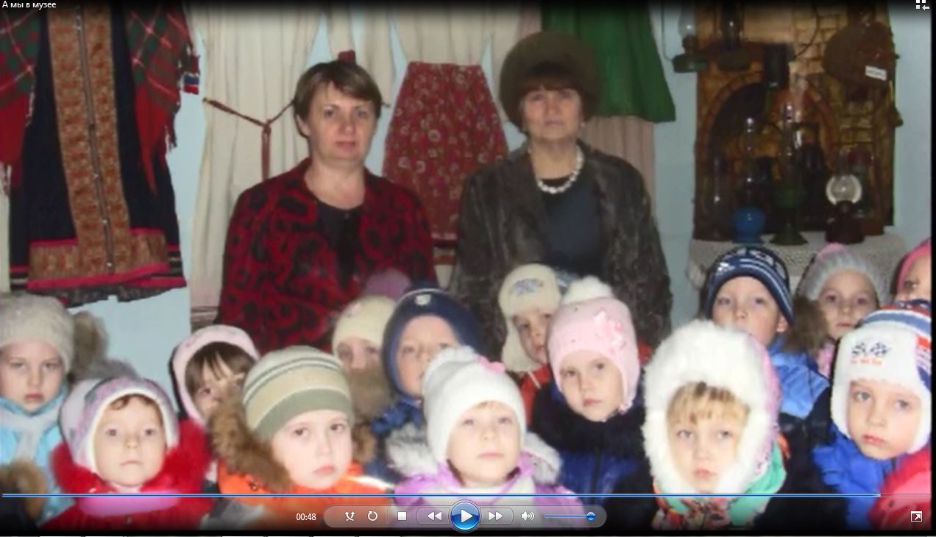
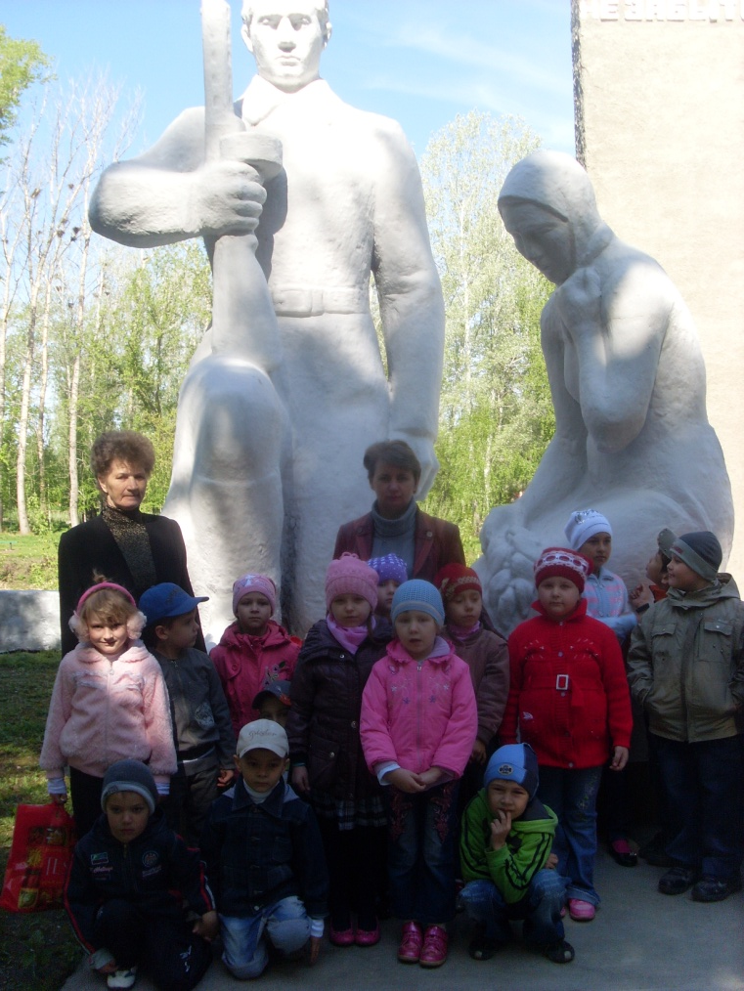
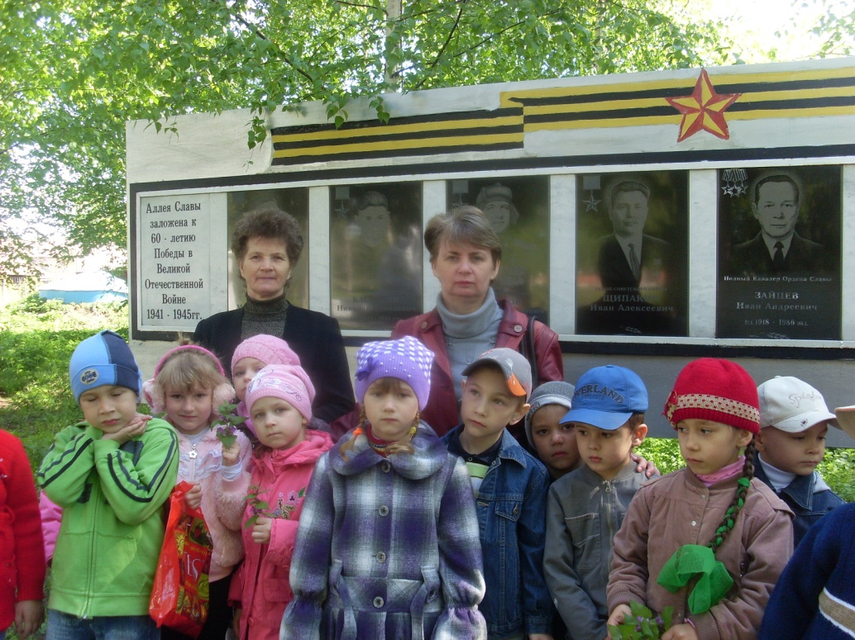
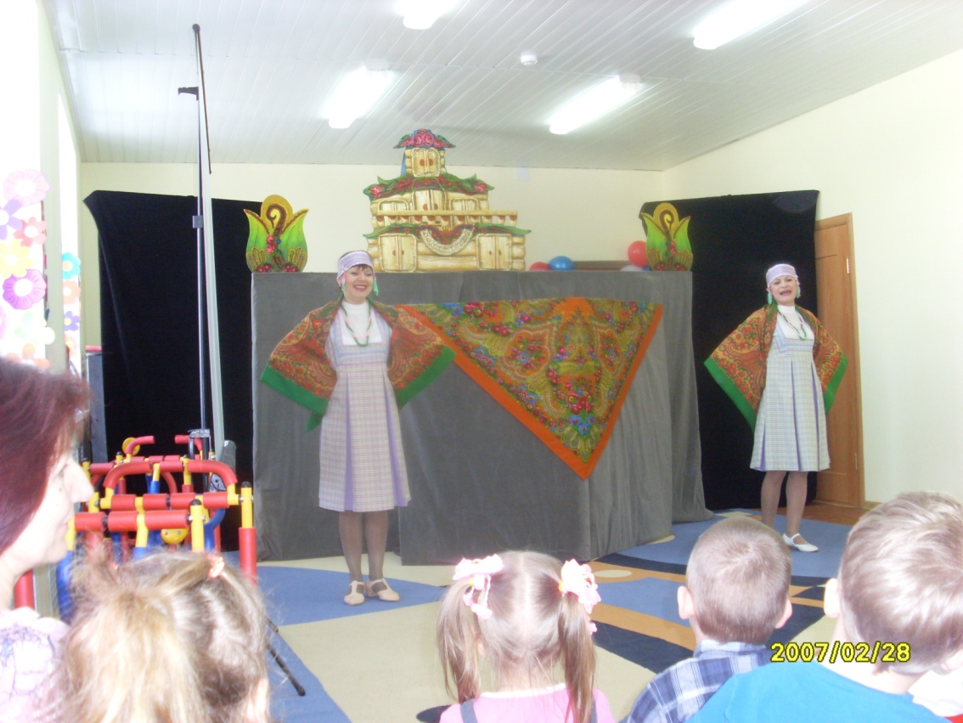
Формы патриотического воспитания
Взаимодействие с социумом

Slide 9
Пожарская Галина Александровна
воспитатель высшей квалификационной категории МБДОУ «Ромодановский детский сад комбинированного вида»

Slide 10
Спасибо за внимание!

